Slide 1

Los diminutivos
Lenguaje 2° básicos
Psicopedagoga Solange Lopez

Slide 2

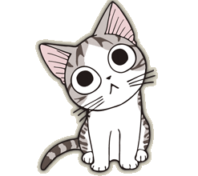
Cuando un sol es pequeño es un:
Selecciona el diminutivo que corresponde.
Solcito
soles
Cuando un gato es pequeño es un:
Gato
Gatito

Slide 3

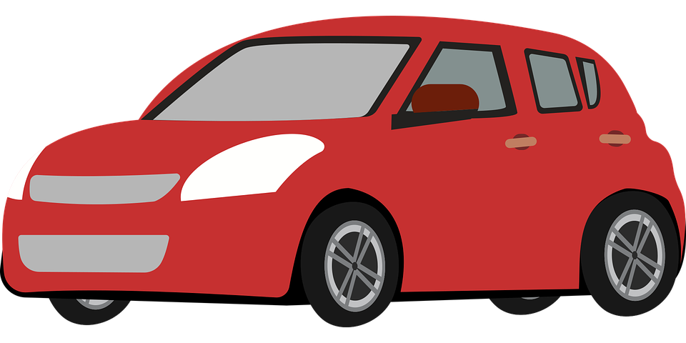
Cuando una nube es pequeña es:
Cuando un auto es pequeño es un:
Nube
Autito
Nubecita
Auto

Slide 4


Cuando un pez es pequeño es un:
Cuando un árbol es pequeño es un:
Pez
Arbolito
Pececito
Árbol

Slide 5


Slide 6


Slide 11


